Slide 1


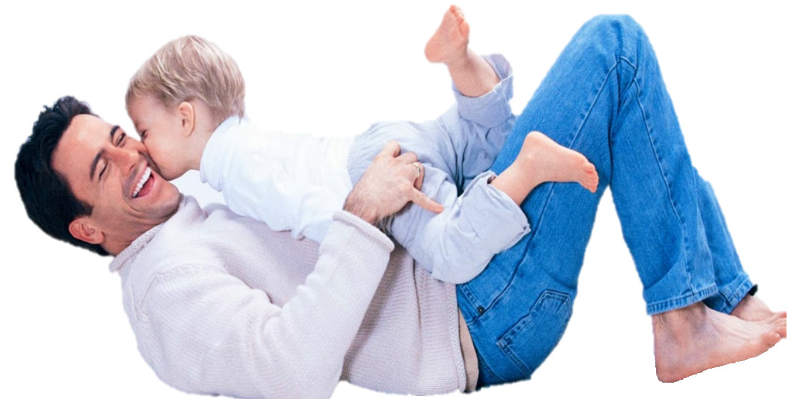
El Hombre Que Más Te Amó

Slide 2
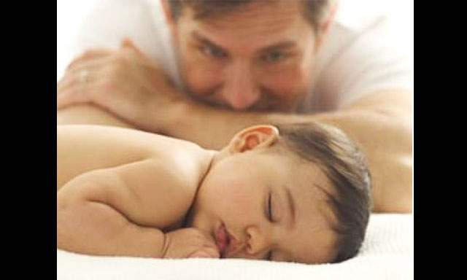
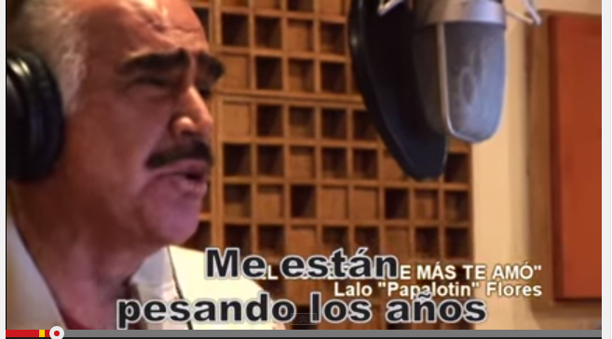
De tanto andar por la vida
Hijo de mi corazón
Me están pesando los años

Slide 3

Mi corazón se cansó
Tal vez se acerque el momento

Slide 4

Que habré de decirte adios
Cuando extrañes a tu padre

Slide 5

Que al cielo se fue con Dios

Slide 6
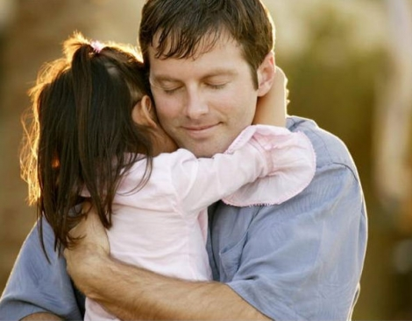
Si quisieras abrazarlo
o demostrarle tu amor

Slide 7
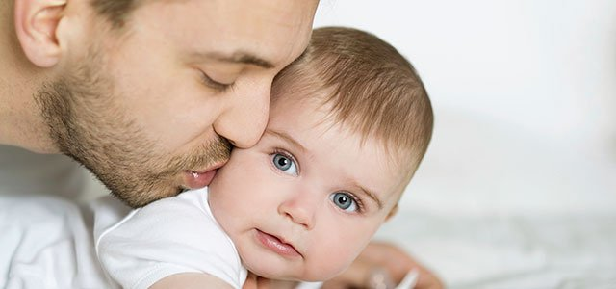
Los besos que le des a tu hijo
Allá los recibo yo

Slide 8
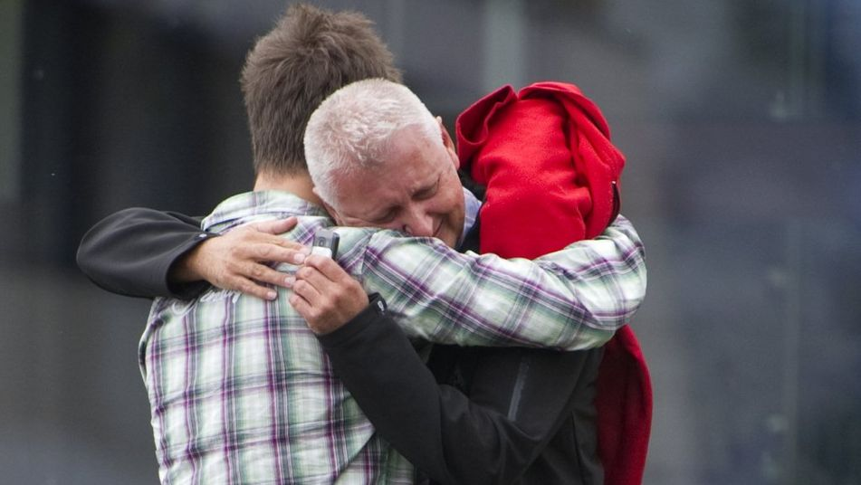
Que se preocupó por ti
Si un día recuerdas al viejo

Slide 9

Si de el quisieras un beso
Y ya no me encuentre aquí

Slide 10

A tu madre pídele uno
de tantos que yo le di

Slide 11


Slide 12


Slide 13


Slide 14

Mira por donde caminas
Que no resbale tu pie

Slide 15

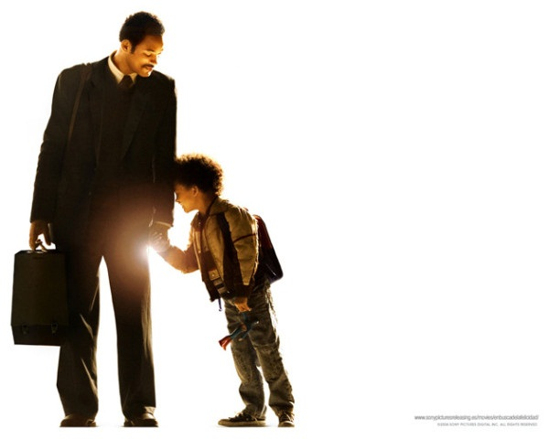
Donde firme caminé
Procura seguir mis pasos

Slide 16
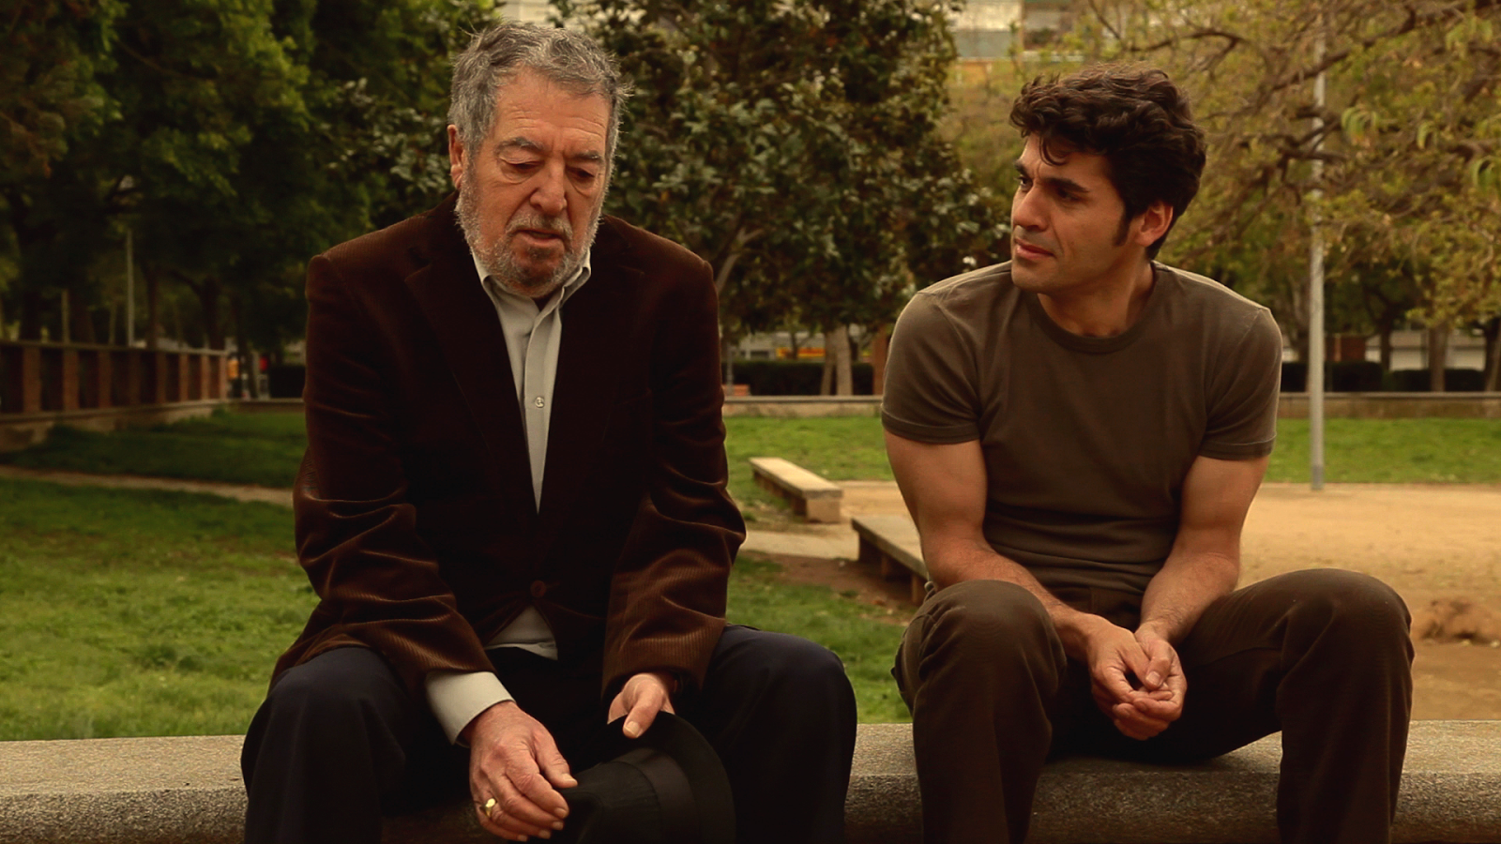
Y evita topar con piedras
Con las que yo tropecé

Slide 17
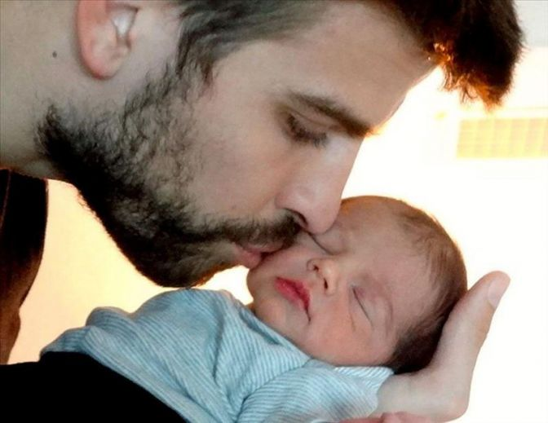
Quien tus mejillas besó
Cuando ya no este contigo

Slide 18
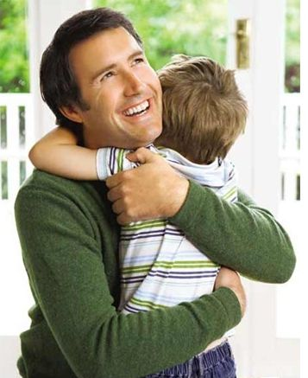
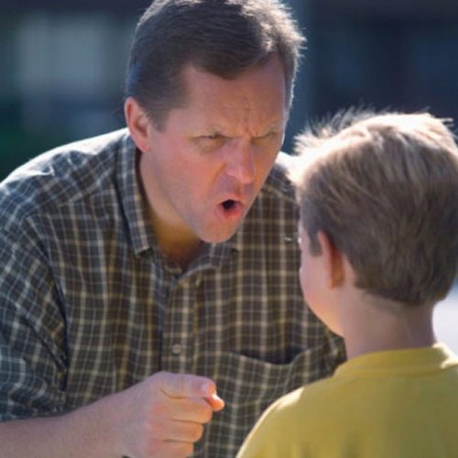
El que a veces te abrazaba
Y a veces te regañó

Slide 19


El hombre que mas te amó
Recuerda que fue tu padre

Slide 20




Diseño: Amore
Tema: El Hombre Que Más Te Amó
Música: El hombre Que Más Te amó
Interprete: Vicente Fernández
Amore
Amore

Slide 21







¿Te ha gustado?
Puedes ver más entrando
Aquí
Además puedes recibir powerpoints en tu correo electrónico suscribiéndote aquí:

